Slide 1

PNRR e Salute – Verso un cambio di approccio che riporti al centro la persona e il territorio
Paolo Bandiera
Direttore Affari Generali e Relazioni Istituzionali AISM

Slide 2

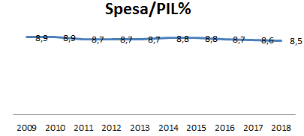
SSN: uno sguardo d’insieme
Il SSN istituito con L. 833/1978 si basa sui principi fondamentali di universalità, uguaglianza , equità.
Il SSN è finanziato primariamente attraverso la fiscalità generale. Negli ultimi 10 anni la spesa sanitaria in Italia è rimasta stabile, con un piccola discesa in rapporto al PIL, passando dal 8,9% nel 2009 al 8,5% nel 2018.
Il livello del fabbisogno sanitario nazionale è stato fissato per il triennio 2019-2021 in 113.810 milioni nel 2019, 116.439 per il 2020 e 117.939 milioni per il 2021. A seguito dell'emergenza epidemiologica COVID-19, il Governo ha adottato misure che, per il 2020, incrementano il fabbisogno sanitario standard a 119.556 milioni nel 2020 e 121.370,1 milioni di euro per il 2021.
Trend rilevanti: invecchiamento della popolazione e aumento delle patologie croniche (per la gestione della cronicità è previsto un aumento di spesa che va dagli attuali 66,7 mld ai 70,7 mld nel 2028.)*
* Rapporto Osserva Salute

Slide 3
SSN: CRITICITA ’ - focus
In Italia la spesa out of pocket è la più alta dell’Ue con una media del 23,5%, contro il 16% degli altri Stati membri.
In seguito alla crisi economica, la quota dei pagamenti a carico dei pazienti nella spesa sanitaria è passata dal 22 % del 2012 al 23,5 % del 2018, corrispondente a circa 36 milioni di Euro, a causa dei crescenti obblighi di compartecipazione alle spese per molti servizi sanitari e farmaci in diverse regioni.
Il SSN soffre di una carenza cronica di personale sanitario. Questa carenza si è sviluppata dalla crisi economica del 2007 e l'imposizione di vincoli nazionali alla spesa per il personale sanitario, stabilito dalla Legge n. 296 del 2006 (Legge Finanziaria 2007). Nel periodo 2013-2018 (ultimi dati disponibili), il rapporto tra medici ogni 1.000 abitanti è rimasto stabile. Questa stabilità nei numeri non permette di tenere il passo di una domanda di salute in continua crescita.

Slide 4
SFIDE DEL SSN ANTE PANDEMIA
RACCOMANDAZIONI DALL’UE PER L’ITALIA
TEMA SALUTE
Carenza di servizi sanitari territoriali;
Tempi di attesa (smaltimento liste);
Obsolescenza macchinari e strumentazione;
Tetti di spesa a SILOS;
Approccio difensivo;
Scarsa integrazione socio-sanitaria;
Carente integrazione ospedale-territorio;
Limitata interoperabilità dei sistemi informativi;
Federalismo sanitario e mobilità sanitaria;
Applicazione LEA non uniforme;
Mancanza LEP;
Messa in discussione principio di universalità (selettiva?);
….
Racc. 1 - […] Rafforzare la resilienza e la capacità del sistema sanitario per quanto riguarda gli operatori sanitari, i prodotti medici essenziali e le infrastrutture; migliorare il coordinamento tra autorità nazionali e regionali.
2020

Slide 5
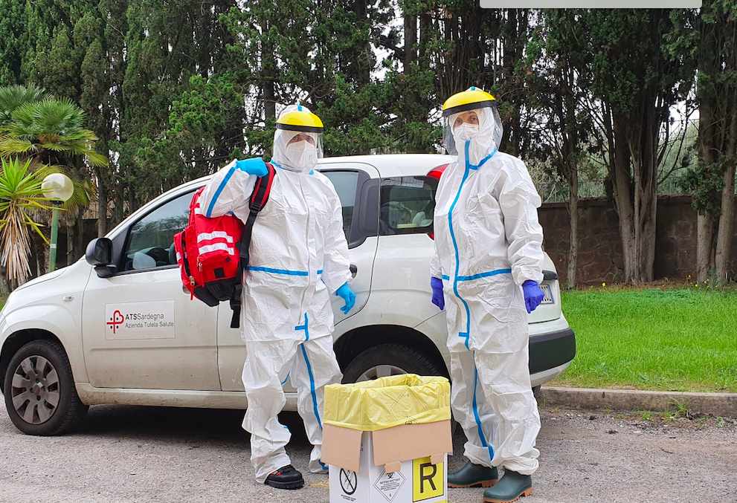
SSN: ALCUNE TRASFORMAZIONI INDOTTE DALLA PANDEMIA
RICONVERSIONE REPARTI
POTENZIAMENTO T. INTENSIVA E SUBINTENSIVA
ASSUNZIONI PERSONALE
RICETTA DEMATERIALIZZATA
PROROGA PIANI TERAPEUTICI
RISORSE ECONOMICHE AGGIUNTIVE (DL. CURA ITALIA, RILANCIO, RISTORI…)
USCA INFERMIERI DI COMUNITA’
COINVOLGIMENTO (NON UNIFORME) MMG
ACCELERAZIONE TELEMEDICINA
«RISCOPERTA» DEL VALORE (COLLETTIVO) DELLA PREVENZIONE
TUTELA DEI PAZIENTI FRAGILI
POTENZIAMENTO DEL SISTEMA EMERGENZIALE

Slide 6
( le molte) LEZIONI DELLA PANDEMIA
Un rilevamento e una risposta più rapidi dipendono da una sorveglianza globale più forte e da dati più comparabili e completi;
Una voce scientifica chiara e coordinata facilita le decisioni politiche e la comunicazione pubblica;
La preparazione richiede investimenti, controlli e revisioni costanti;
Gli strumenti di emergenza devono essere pronti, più veloci e più facili da attivare;
Le misure coordinate dovrebbero diventare un riflesso automatico;
Sono necessarie partnership pubblico-private rafforzate e catene di approvvigionamento più forti per apparecchiature e medicinali;
La capacità di far fronte a una pandemia dipende dalla costanza e dall’aumento di investimenti nei sistemi sanitari;
Prevenzione, preparazione e risposta alla pandemia sono una priorità globale;
Serve un approccio coordinato per fronteggiare la disinformazione;

Slide 7
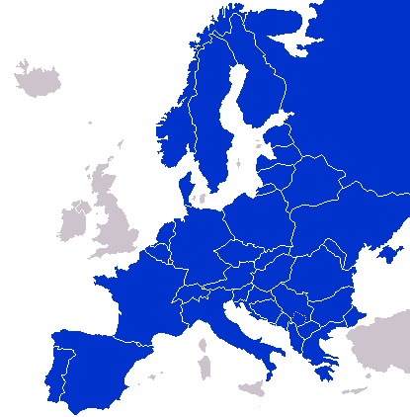

IL RUOLO DELL’EUROPA E DEL MONDO
Planetary Health “salute planetaria”, strategia globale lanciata da Lancet;
One Health: visione olistica basata sul riconoscimento che la salute umana, la salute animale e la salute dell’ecosistema siano legate indissolubilmente;
Agenda 2030 - Obiettivo 3: “ Assicurare la salute e il benessere per tutti e per tutte le età ” è qui e oggi
Inedita centralità dell’Europa nelle politiche sanitarie:
Salute come precondizione della tenuta economica e sociale
Strategia Pandemica Europea
Green Pass Europeo;
Acquisto Centralizzato Vaccini.
…

Slide 8
INIZIATIVE FLAGSHIP DEL NGEU e TEMA SALUTE
Avviando il Semestre europeo 2021, la Commissione pone sfide comuni che gli Stati membri devono affrontare all’interno dei rispettivi PNRR. Gli Stati membri sono invitati a fornire informazioni su quali componenti del loro Piano contribuiscono ai sette “Flagship programs” europei. Rispetto alla Missione Salute, in particolare rilevano:
RENOVATE
Il Piano mira a migliorare l’efficienza energetica sia degli edifici pubblici che di quelli privati. Gli investimenti saranno concentrati sull’ attuazione di un programma per migliorare l'efficienza e la sicurezza del patrimonio edilizio pubblico e privato
CONNECT
Il Piano punta a portare entro il 2026 connessioni a banda ultra-larga su tutto il territorio nazionale. Gli interventi verranno realizzati con l’impiego di fibra e tecnologie 5G, ora disponibili, per garantire un utilizzo ottimale delle risorse. Inoltre, si completerà la copertura di oltre 12.000 strutture sanitarie.
MODERNISE
Questo flagship concerne la digitalizzazione di alcuni importanti servizi pubblici, compresa la sanità. Entro il 2025 le pubbliche amministrazioni dovranno fornire servizi pubblici digitali interoperabili, personalizzati e di facile utilizzo. Il rafforzamento dei servizi pubblici digitali poggerà su una serie di interventi “abilitanti”, tra cui la migrazione al cloud delle pubbliche amministrazioni e il rafforzamento della cybersecurity nazionale
RESKILL AND UPSKILL
L’apprendimento di nuove competenze (reskilling) e il miglioramento di quelle esistenti per accedere a mansioni più avanzate (upskilling) sono fondamentali per sostenere la transizione digitale, e garantire occupazione di qualità. È pertanto necessario migliorare le competenze digitali e professionali attraverso investimenti in istruzione e formazione

Slide 9

LA SALUTE NEL PNRR
6 grandi Aree di intervento (Pilastri):
• Transizione verde
• Trasformazione digitale
• Crescita intelligente, sostenibile e inclusiva
• Coesione sociale e territoriale
• Salute e resilienza economica, sociale e istituzionale
• Politiche per le nuove generazioni, l’infanzia e i giovani
3 Assi strategici:
digitalizzazione e innovazione;
transizione ecologica;
inclusione sociale.
MISSIONE SALUTE
16 Componenti, raggruppate in 6 Missioni, in linea con i sei Pilastri
3 Priorità:
la parità di genere;
la protezione e la valorizzazione dei giovani;
il superamento dei divari territoriali.

Slide 10

RAPPORTI PNRR “ SALUTE” E PROGRAMMAZIONE
Linee Programmatiche da integrare/armonizzare
Piano Sanitario Nazionale (fermo al triennio 2006-2008)
Programmazione Sanitaria Regionale;
Patto per la Salute 2019-2021;
Nuovo Sistema Informativo Sanitario (NSIS);
Piano Nazionale della Cronicità;
Decreto LEA (DPCM 12 gennaio 2017);
Piano Nazionale Prevenzione 2020-2025;
Programma Nazionale Esiti (PNE);
Linee Guida Nazionali Telemedicina;
Programma Nazionale Ricerca Sanitaria;
…
Altre linee Programmatiche di interesse (Strategia per la crescita digitale;
Piano triennale per l’informatica nella PA; Piano Nazionale Sociale 18-20, Piano Nazionale per la non autosufficienza 19-21, …)

Slide 11

MISSIONE 6: SALUTE
MISSIONE 6: SALUTE
20,23 mld Totali
15,63 mld
da
PNRR
1,71 mld
da
React UE
2,89 mld
da
Fondo Complementare
Reti di Prossimità. Strutture e telemedicina per l’assistenza sanitaria territoriale
Innovazione, ricerca e digitalizzazione dell’ SSN
7 mld
8,63 mld

Slide 12


MISSIONE 6: INTERDIPENDENZA CON ALTRE MISSIONI (a)
Missione 5 INCLUSIONE E COESIONE.
Missione 1 DIGITALIZZAZIONE innovazione e sicurezza nella PA.
Investimento 1: trasformazione e rinnovamento dell’ SSN mediante la creazione di un'offerta di servizi sanitari digitalmente avanzata.
M5C2 - investimenti 1 e 2: deistituzionalizzazione, riconversione delle case di riposo, potenziamento dei servizi domiciliari per le dimissioni ospedaliere protette, componente sociale dell’assistenza territoriale, complementari e coerenti con gli investimenti della Componente 1 della Missione 6 Salute
Missione 5
Inclusione
Missione 1
Digitalizzazione
M5C3: rafforzamento della Strategia Nazionale per le aree interne prevede il
Miglioramento delle infrastrutture, farmacie di servizi nei Comuni sotto i 3mila abitanti, etc.

Slide 13

MISSIONE 6: INTERDIPENDENZA CON ALTRE MISSIONI (b)
1.4: Potenziamento strutture di ricerca e creazione di “campioni nazionali di R&S” su alcune Key Enabling Technologies
1.1 Fondo per il PNR e PRIN (Programma nazionale ricerca; Progetti di ricerca di interesse nazionale)
1.5 Creazione e rafforzamento di "ecosistemi dell'innovazione"
1.2 Finanziamento di Progetti presentati da giovani ricercatori
Missione 4
Ricerca
2.0 Sostengo a progetti di innovazione e trasferimento tecnologico e internazionalizzazione
1.3 Partenariati allargati estesi a Università, Centri di ricerca, imprese e finanziamento progetti di ricerca di base
3.1 Fondo per la realizzazione di un sistema integrato di infrastrutture di ricerca e innovazione

Slide 14
SALUTE Componenti e Riforme
2 COMPONENTI
Reti di prossimità, strutture intermedie e telemedicina;
Potenziamento e alla creazione di strutture e presidi territoriali (come le Case della Comunità e gli Ospedali di Comunità);
Rafforzamento dell'assistenza domiciliare, lo sviluppo della telemedicina e una più efficace integrazione con tutti i servizi socio-sanitari.
Innovazione, ricerca e digitalizzazione del servizio sanitario nazionale;
Completamento e la diffusione del Fascicolo Sanitario Elettronico (FSE);
Una migliore capacità di erogazione e monitoraggio dei Livelli Essenziali di Assistenza (LEA) ;
Rafforzare le competenze e il capitale umano del SSN.
2 RIFORME
D.M. «Definizione di Standard Strutturali, Organizzativi e Tecnologici omogenei per l’assistenza territoriale e identificazione delle strutture a questa riferibili»
Disegno di Legge sulla definizione di una nuova componente istituzionale del SSN per le politiche, le attività e le prestazioni di salute – ambiente - clima

Slide 15
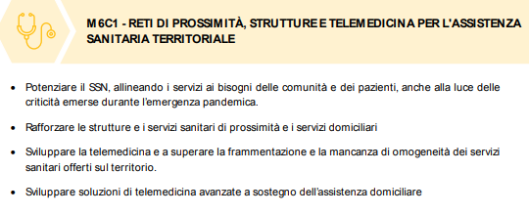
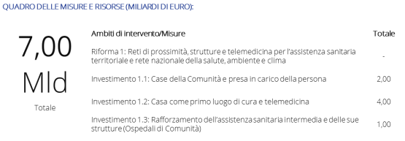
MISSIONE 6 COMPONENTE 1: FOCUS

Slide 16
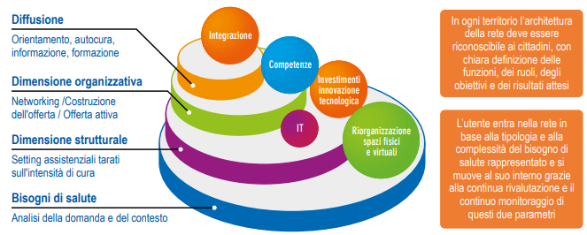
ARCHITETTURA ORGANIZZATIVA DEL SISTEMA DI ASSISTENZA TERRITORIALE
Fonte AGENAS – Monitor 45 – giugno 2021

Slide 17
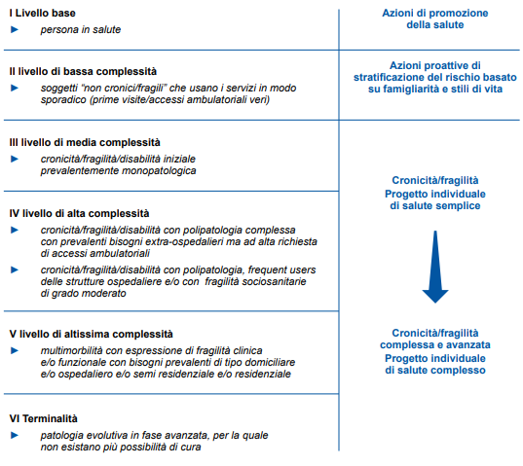
PNC: CLASSIFICAZIONE DEL BISOGNO DI SALUTE
Fonte AGENAS – Monitor 45 – giugno 2021 – da PNC

Slide 18
CASE DELLA COMUNITA’ E PRESA IN CARICO DELLA PERSONA
servizi sociali e assistenziali rivolti prioritariamente alle personanziane e fragili
e
il coordinamento di tutti i servizi offerti ai malati cronici.
La Casa della Comunità è identificata come la struttura sociosanitaria deputata a costituire un punto di riferimento continuativo per la popolazione, garantendo:
le politiche di prevenzione e di promozione della salute e la presa in carico della comunità di riferimento
punto unico di accesso (PUA) alle prestazioni sanitarie per le valutazioni multidimensionali
servizi dedicati alla tutela della donna, del bambino e dei nuclei familiari
Situazione di Partenza
Nodi Applicativi
Esperienze della Case della Salute maturate in alcune Regioni (es. ER)
Ruolo MMG: dipendenti o nuova convenzione?
2.000 mln
primo trimestre del 2022
L’investimento prevede l’attivazione di 1.288 Case della Comunità

Slide 19
CASA COME PRIMO LUOGO DI CURA E TELEMEDICINA
L'investimento si articola in 3 progetti:
identificare un modello condiviso per l'erogazione delle cure domiciliari che sfrutti al meglio le possibilità offerte dalle nuove tecnologie.
2.720 mln
secondo trimestre del 2022
attivare 602 Centrali Operative Territoriali (COT), con la funzione di coordinare i servizi domiciliari con gli altri servizi sanitari, assicurando l'interfaccia con gli ospedali e la rete di emergenza-urgenza.
280 mln
secondo trimestre del 2024
utilizzare la telemedicina per supportare al meglio i pazienti con malattie croniche.
1000 mln
quarto trimestre del 2023
Situazione di Partenza
Nodi Applicativi
Proposta di intesa sulle Linee di indirizzo per la realizzazione di progetti regionali volti alla sperimentazione di strutture di prossimità che verrà discussa in Conferenza Stato-Regioni (giugno/luglio 2021);
” Linee guida nazionali” nei diversi ambiti di telemedicina su cui l’ISS sta lavorando con il Ministero della Salute e la Conferenza delle Regioni
…
- Necessità di costruire una tassonomia degli strumenti di telemedicina, di prevedere la loro remunerazione e opportuna collocazione nei LEA: televisita, teleconsulto telemonitoraggio, telerefertazione, compartecipazione…
aumentare il volume delle prestazioni erogate in assistenza domiciliare fino a prendere in carico il 10% della popolazione di età superiore ai 65 anni

Slide 20
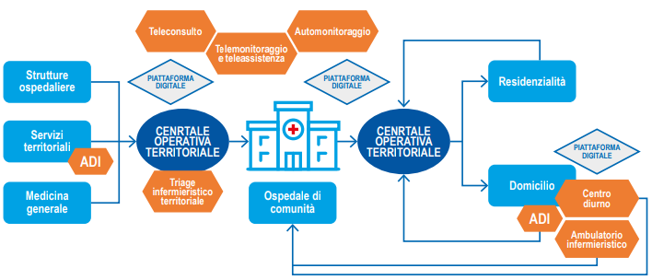
LA CENTRALE OPERATIVA TERRITORIALE (COT) NELLA RETE TERRITORIALE
Le COT avranno funzione di coordinare i servizi domiciliari con gli altri servizi sanitari assicurando l’interfaccia con gli ospedali e le altre strutture della rete di emergenza-urgenza.
Per una reale modernizzazione del sistema di assistenza domiciliare e per favorire le altre attività del sistema sanitario, a vantaggio dell’intera popolazione (caregiver) oltre che degli assistiti di riferimento, a partire dalla telemedicina

Slide 21
RAFFORZAMENTO DELL’ASSISTENZA SANITARIA INTERMEDIA E DELLE SUE STRUTTURE (OSPEDALI DI COMUNITA’)
1.000 mln
L’investimento mira al potenziamento dell’offerta delle cure intermedie attraverso l’attivazione dell’Ospedale di Comunità (di norma dotato di 20 posti letti, fino ad un massimo di 40), ovvero di una struttura sanitaria della rete territoriale a ricovero breve, destinata a pazienti che necessitano di interventi sanitari a media/bassa intensità clinica e per degenze di breve durata.
L’investimento si concretizzerà nella realizzazione di:
pienamente
operativi a partire dal 2027
implementare, nelle prime fasi di lavoro, circa 380 Ospedali di Comunità su tutto il territorio nazionale
Situazione di Partenza
Nodi Applicativi
381 Ospedali di Comunità
Esperienze in alcune Regioni (in particolare Nord- Est)
DM. 70/2015;
Piano Nazionale Cronicità
Intesa Conferenza Stato-Regioni sull’Ospedale di Comunità (febbraio 2020);
Decreto Rilancio con infermieri di Comunità
…
Cerniera tra Ospedale e Casa/Territorio
Gestione prevalentemente infermieristica
….

Slide 22
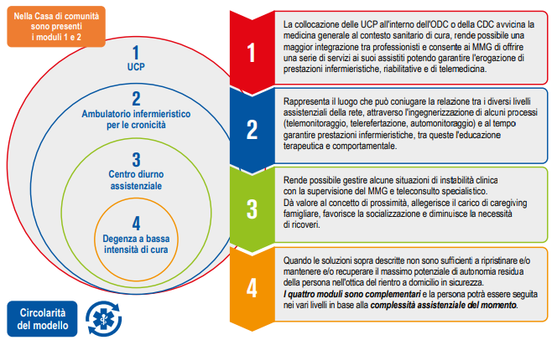
ORGANIZZAZIONE MODULARE DELL’OSPEDALE DI COMUNITA’

Slide 23
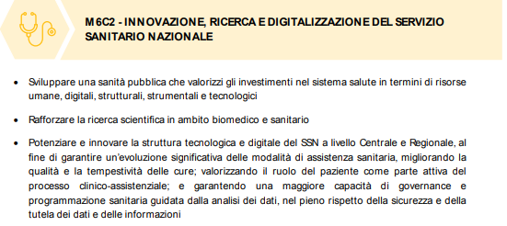
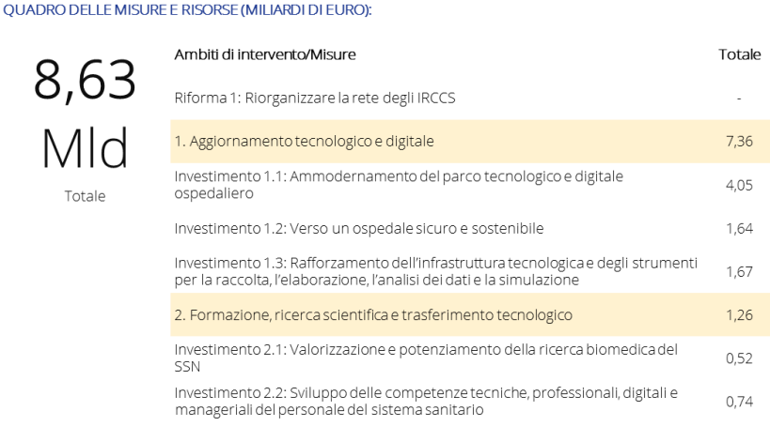
MISSIONE 6 COMPONENTE 2: FOCUS

Slide 24
INFRASTRUTTURA TECNOLOGICA E STRUMENTI DI RACCOLTA, ELABORAZIONE, ANALISI DEI DATI E SIMULAZIONE PREDITTIVA
2020: 50,0 mln
2021: 202,2 mln
2022: 231,9 mln
2023: 269,0 mln
2024: 356,7 mln
2025: 286,8 mln
2026: 276,0 mln
L’investimento è rivolto a due obiettivi principali:
il potenziamento del Fascicolo sanitario elettronico
(FSE) per garantirne in particolare l’omogeneità,
l’inter-operabilità e l’accessibilità ad assistiti ed
operatori sanitari a livello nazionale con i seguenti target
il rafforzamento del Nuovo Sistema Informativo
Sanitario (NSIS), vale a dire l’infrastruttura e gli
strumenti di analisi del Ministero della salute per il
monitoraggio dei LEA
entro la metà del 2026
rafforzare la capacità di governo dei dati
Situazione di Partenza
Nodi Applicativi
almeno l’85% dei medici di base alimentino
il FSE regolarmente
tutte le Regioni, entro la metà del 2026,
adottino e usino il FSE
superare eterogeneità territoriale e garantire uniforme applicazione dei sistemi di digitalizzazione ed integrazione ed interoperabilità
Fascicolo sanitario elettronico (FSE)
Sistema di Tessera sanitaria elettronica (STS)
Nuovo Sistema Informativo Sanitario (NSIS)
Deroghe e semplificazioni Privacy
Open data…..

Slide 25
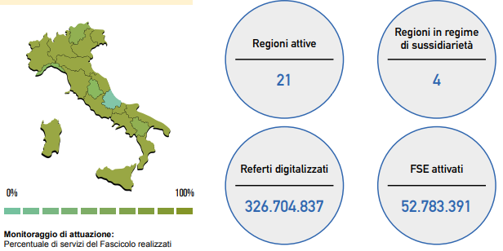
MONITORAGGIO E CRUSCOTTO FSE
Fonte AGENAS – Monitor 45 – giugno 2021

Slide 26
VALORIZZAZIONE E POTENZIAMENTO DELLA RICERCA BIOMEDICA DEL SSN
L’investimento mira a rafforzare la capacità di risposta dei centri di eccellenza presenti in Italia nel settore delle malattie rare, favorendo il trasferimento tecnologico tra ricerca e imprese per almeno 420 progetti, tramite:
2023: 131,0 mln
2024: 131,0 mln
2025: 131,0 mln
2026: 131,0 mln
Realizzazione dei progetti PoC (proof o concept) con bandi di gara pari a 100 mln
Programmi di ricerca nel campo delle malattie rare e dei tumori rari finanziati per 100 mln
Ricerca su malattie altamente invalidanti per progetti stimati in un numero di 324, per un costo unitario di circa 1 milione ciascuno
assegnazione risorse
entro la fine del 2025
Situazione di Partenza
Nodi Applicativi
….Un sistema di assegnazione delle risorse incostante e “a pioggia”, in cui solo una piccola parte dei finanziamenti viene assegnata per merito….
Difficoltà normative che rendono difficile collaborazione pubblico-privato, inefficienza infrastrutture di ricerca, quadro giuridico e normativo nazionale inadeguato
Non solo IRCCS ….
concessione di finanziamenti per progetti di ricerca sulle malattie ad alto impatto sulla salute e sul SSN

Slide 27
RIORGANIZZARE LA RETE DEGLI IRCCS
La riforma riguarda la revisione e l’aggiornamento
dell’assetto regolamentare e del regime giuridico degli
Istituti di Ricovero e Cura a Carattere Scientifico
(IRCCS) e delle politiche di ricerca del Ministero della
salute, per la riorganizzazione di tali enti di ricerca
finalizzata al rafforzamento del rapporto fra ricerca,
innovazione e cure sanitarie.
Situazione di Partenza
Nodi Applicativi
D.L. n. 288/2003 «Riordino della disciplina degli istituti di ricovero e cura a carattere scientifico»
Capacità di consolidare il rapporto tra ricerca, innovazione e cure sanitarie, contribuendo a creare un ambiente favorevole alla collaborazione tra tutti gli attori del sistema, inclusi ETS , in ottica di filiera
Approvazione decreto legislativo entro la fine del 2022 finalizzato a rivisitare l’attuale assetto degli IRCCS

Slide 28
SVILUPPO COMPETENZE TECNICHE, PROFESSIONALI, DIGITALI E MANAGERIALI DEL PERSONALE DEL SSN
L’investimento mira a:
2021: 10,4 mln
2022: 145,5 mln
2023: 157,9 mln
2024: 151,7 mln
2025: 141,3 mln
2026: 130,8 mln
finanziare 900 borse di studio aggiuntive ogni anno del triennio per corsi specifici di medicina generale (MMG) di durata triennale, per un totale di 2.700 borse di studio
aggiuntive;
prevedere un piano straordinario di formazione sulle infezioni ospedaliere, con circa 150.000 partecipanti
finanziare un numero di 4.200 contratti di formazione specialistica della durata di 5 anni per un costo totale di 537,6 milioni
incrementare le competenze manageriali e digitali per i professionisti del SSN, con la formazione di un numero di 4.500 per un costo unitario di 4.000 euro ciascuno ed
un totale di 18 milioni di euro;
Nodi Applicativi
Raccordo con Missione 4
Formazione vs Cultura
Superamento difesa classi professionali
Competenze etiche e relazionali
…..
entro la metà 2024
1 MMG per 1.500 persone >14 anni = 34.609

Slide 29
AMMODERNAMENTO DEL PARCO TECNOLOGICO E DIGITALE OSPEDALIERO
pubblicazione delle procedure di appalto nell’ambito degli accordi quadro Consip, e conclusione di contratti per la fornitura di servizi per la digitalizzazione degli ospedali
2020: 170,9 mln
2021: 624,1 mln
2022: 405,2 mln
2023: 659,6 mln
2024: 973,6 mln
2025: 718,5 mln
2026: 500,4 mln
l’approvazione di un Contratto istituzionale di sviluppo tra le amministrazioni regionali, gli enti sanitari coinvolti ed il Ministero della salute come responsabile della implementazione del progetto per l’individuazione di siti ospedalieri destinatari delle nuove attrezzature tecnologicamente avanzate;
acquisto nuove apparecchiature entro il 2024
interventi per potenziare il livello di digitalizzazione di 280 strutture sanitarie (entro il 2025) sede di Dipartimenti di emergenza e accettazione (DEA) di I e II livello
Situazione di Partenza
Nodi Applicativi
71% mammografi, 44% macchine di diagnostica per immagini hanno oltre 10 anni
Capacità di innovare e valorizzare gli asset tecnologici e digitali attualmente in uso negli ospedali, per rispondere meglio ai bisogni di salute della popolazione e migliorare la capacità di governance di ogni entità
ammodernamento digitale del parco tecnologico ospedaliero, con sostituzione di macchinari obsoleti con oltre 5 anni di utilizzo (3.133 grandi apparecchiature)
Aumento di circa il 70% del numero di posti letto per Terapia Intensiva preesistenti alla pandemia

Slide 30
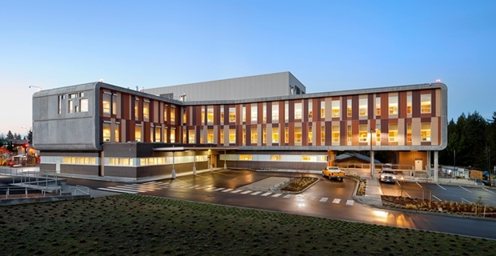
OSPEDALI SICURI E SOSTENIBILI
L’investimento è volto al miglioramento strutturale nel campo della sicurezza degli edifici ospedalieri.
Sulla base di una ricognizione del 2020, si dovrà intervenire su 116 strutture per l’adeguamento alle normative antisismiche con 640 milioni aggiuntivi, tenendo conto di un volume di investimenti pari a circa 1.000 milioni relativo a progetti già in essere finanziati dalle risorse per l’edilizia sanitaria (Legge n. 67/1988).
2020: 30,3 mln
2021: 105,3 mln
2022: 144,5 mln
2023: 185,4 mln
2024: 431,2 mln
2025: 375,7 mln
2026: 366,5 mln
entro la metà del 2026
Una parte verrà finanziata dalle risorse del Fondo complementare, di cui al DL. 5 maggio 2021, n. 59, volte ad integrare con risorse nazionali gli interventi del PNRR per 2,89 miliardi di euro per gli anni dal 2021 al 2026.
Situazione di Partenza
Nodi Applicativi
Ordinanza del Presidente del Consiglio dei Ministri n. 3274 del 20 marzo 2003, “Primi elementi in materia di criteri generali per la classificazione sismica del territorio nazionale e di normative tecniche per le costruzioni in zona sismica”
Raccordo con Missione 2, rivoluzione verde e transizione ecologica

Slide 31
FOCUS SULLA RIFORMA: DECRETO MINISTERIALE DI “DEFINIZIONE DI STANDARD STRUTTURALI, ORGANIZZATIVI E TECNOLOGICI OMOGENEI PER L’ASSISTENZA TERRITORIALE E IDENTIFICAZIONE DELLE STRUTTURE A QUESTA RIFERIBILI”
L’adozione del decreto intende perseguire una nuova strategia sanitaria, sostenuta dalla definizione di un adeguato assetto istituzionale e organizzativo, che consenta di conseguire standard uniformi di cura dell’assistenza territoriale, in linea con i paesi europei e nell’ottica di un più ampio sistema di welfare comunitario, superando le disomogeneità territoriali
il documento tecnico preparato dal gruppo di lavoro sarà completato entro luglio 2021
L’adozione del decreto è prevista per il secondo trimestre del 2022

Slide 32
FOCUS SULLA RIFORMA: DISEGNO DI LEGGE SULLA DEFINIZIONE DI UNA NUOVA COMPONENTE ISTITUZIONALE DELL’SSN PER LE POLITICHE, LE ATTIVITA’ E LE PRESTAZIONI DI SALUTE – AMBIENTE - CLIMA
2021: 51,49 mln
2022: 128,09 mln
2023: 150,88 mln
2024: 120,56 mln
2025: 46,54 mln
2026: 2,45 mln
Piano strategico di riforme e investimenti finalizzato alla creazione e al funzionamento di un sistema nazionale per la protezione e la promozione della salute rispetto ai determinanti ambientali e climatici secondo l'approccio olistico "One-Health".
definizione della riforma entro la metà del 2022
Le aree di intervento specifiche in materia di salute-ambiente-
clima comprendono tra l'altro:
prevenzione e riduzione dei rischi per la salute legati all'inquinamento dell'aria e accesso universale all’acqua;
prevenzione e mitigazione dei rischi per le popolazioni all'interno di siti contaminati;
gestione sicura e sostenibile dei suoli e del ciclo dei rifiuti;
riduzione dei rischi diretti e indiretti per la salute umana associati al cambiamento climatico;
igiene, resilienza e sostenibilità della produzione primaria e delle filiere agroalimentari.
Situazione di Partenza
Nodi Applicativi
Agenda 20-30
Piano Nazionale della Prevenzione 2020-2025
Raccordo con Missioni 2, 4, 5

Slide 33
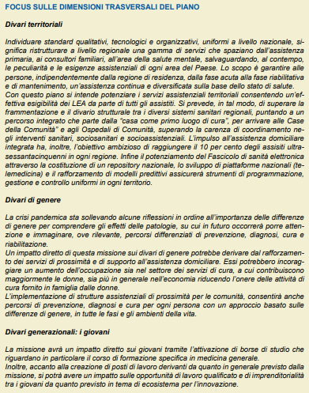
MISSIONE 6 e DIMENSIONI TRASVERSALI DEL PIANO
Fonte AGENAS – Monitor 45 – giugno 2021

Slide 34
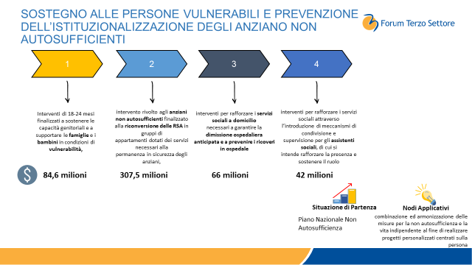
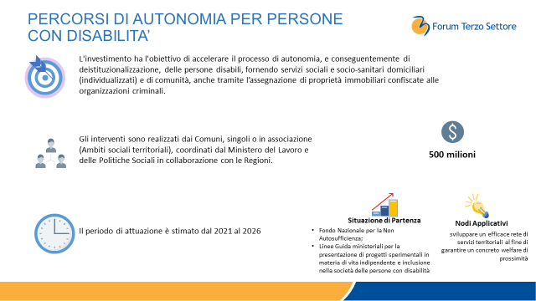
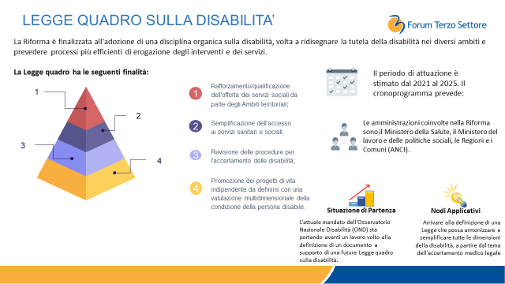
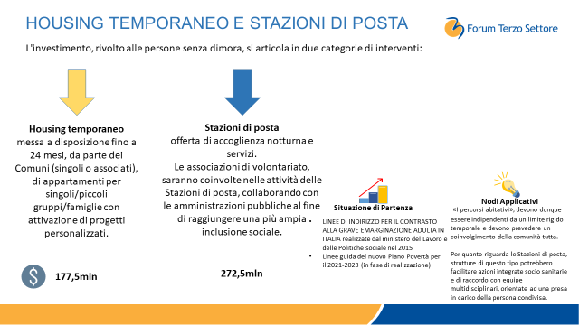
OPEN POINT
Integrazione SALUTE e INCLUSIONE non è «riflesso automatico

Slide 35

CONCLUSIONI E RIFLESSIONI FINALI
MISSIONE 6 E TERZO SETTORE
QUALE RUOLO DEL TERZO SETTORE NELLA PROGRAMMAZIONE, PROGETTAZIONE, ATTUAZIONE, VALUTAZIONE DELLE LINEE DI MISSIONE SALUTE?

Slide 36

Contatti
Associazione Italiana Sclerosi Multipla
Paolo Bandiera
Direttore Affari Generali
e Relazioni Istituzionali AISM
Email: paolo.bandiera@aism.it
Tel: 010/2713222
www.aism.it

